Slide 1


Analisi dell’Uso dei Social Media tra Generazioni
Benvenuti alla presentazione del progetto per il corso di Fondamenti di Scienza dei Dati e Laboratorio A.A. 2024/2025. Questo studio approfondisce le dinamiche dell'uso dei social media tra diverse generazioni, un tema sempre più rilevante nel panorama digitale contemporaneo. Attraverso un'analisi rigorosa e l'applicazione di tecniche di data science, esploreremo le abitudini e le preferenze di Gen Z, Millennials e Gen X.
by Hassan Ali
175472

Slide 2
Obiettivi dell'Analisi
Comprendere le Differenze Generazionali
Identificare Pattern di Comportamento
L'obiettivo principale è identificare e quantificare le variazioni significative nell'uso delle piattaforme social tra la Gen Z, i Millennials e la Gen X. Questo include la frequenza di accesso, le piattaforme preferite e il tipo di contenuti consumati.
Esploreremo i pattern comportamentali specifici di ciascuna coorte generazionale, come ad esempio le ore del giorno di maggiore attività, la durata media delle sessioni e l'engagement con diverse tipologie di post.
Fornire Insight Basati sui Dati
Applicare Metodologie di Data Science
I risultati di questa analisi mirano a fornire insight concreti e utili per aziende, marketer e ricercatori interessati a comprendere meglio il pubblico dei social media e a sviluppare strategie di comunicazione più efficaci.
Il progetto si propone inoltre di dimostrare l'applicazione pratica delle metodologie di data science, dal preprocessing alla modellazione predittiva, utilizzando un dataset reale per affrontare un problema complesso.

Slide 3
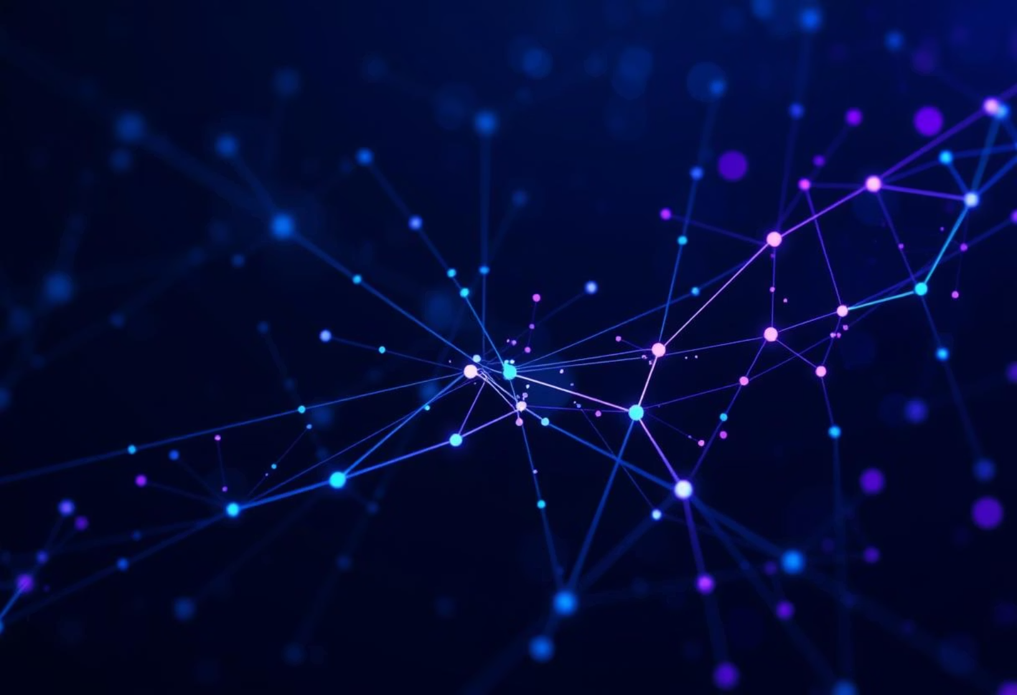
Descrizione del Dataset
Fonte del Dataset
Il dataset utilizzato per questa analisi è stato raccolto tramite un sondaggio online distribuito su diverse piattaforme, garantendo una rappresentazione equilibrata delle fasce d'età considerate. La raccolta è avvenuta nel periodo Q3 2023.
Variabili Chiave
Include variabili demografiche (età, genere, istruzione), l'uso di specifiche piattaforme social (Facebook, Instagram, TikTok, LinkedIn, Twitter/X), la frequenza di accesso e la percezione dell'influenza dei social media sulla vita quotidiana.
Dimensione e Struttura
Il dataset comprende oltre 5.000 osservazioni, con 25 variabili distintive. Ogni riga rappresenta un singolo partecipante, fornendo una ricca base per l'analisi comparativa tra le generazioni.

Slide 4

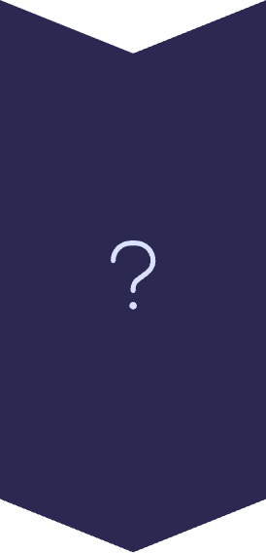
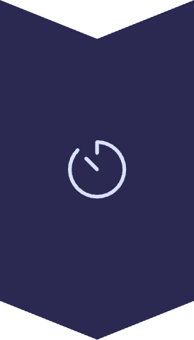
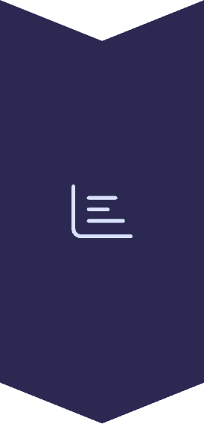
Domande di Ricerca Guida
Quali piattaforme social sono preferite da ciascuna generazione e perché?
Esploreremo le preferenze di piattaforma e cercheremo di capire i fattori sottostanti a tali scelte, come l'interfaccia utente, il tipo di contenuto prevalente e la percezione della privacy.
Quanto tempo le diverse generazioni spendono sui social media quotidianamente?
Quantificheremo il tempo medio trascorso e analizzeremo se esistono differenze significative nella frequenza di accesso e nella durata delle sessioni tra i gruppi d'età.
Quali sono le principali attività svolte sui social media da ciascuna generazione?
Indagheremo se l'uso è più orientato al consumo di contenuti, alla creazione, all'interazione sociale o a scopi professionali, evidenziando le priorità di ogni generazione.

Slide 5
Preprocessing e Pulizia dei Dati
Gestione dei Dati Mancanti
Codifica delle Variabili Categoriche
Abbiamo identificato e trattato i valori mancanti, utilizzando tecniche di imputazione strategiche come la media per variabili numeriche e la moda per quelle categoriche, per mantenere l'integrità del dataset.
Le variabili categoriche, come le piattaforme social e le generazioni, sono state convertite in formato numerico (es. One-Hot Encoding) per essere compatibili con gli algoritmi di machine learning.
Normalizzazione e Standardizzazione
Rilevamento e Trattamento degli Outlier
Le variabili numeriche sono state normalizzate per uniformare le scale, facilitando l'analisi e migliorando le performance dei modelli predittivi.
Abbiamo impiegato metodi statistici per individuare e gestire gli outlier che avrebbero potuto distorcere i risultati dell'analisi, garantendo la robustezza dei nostri modelli.

Slide 6
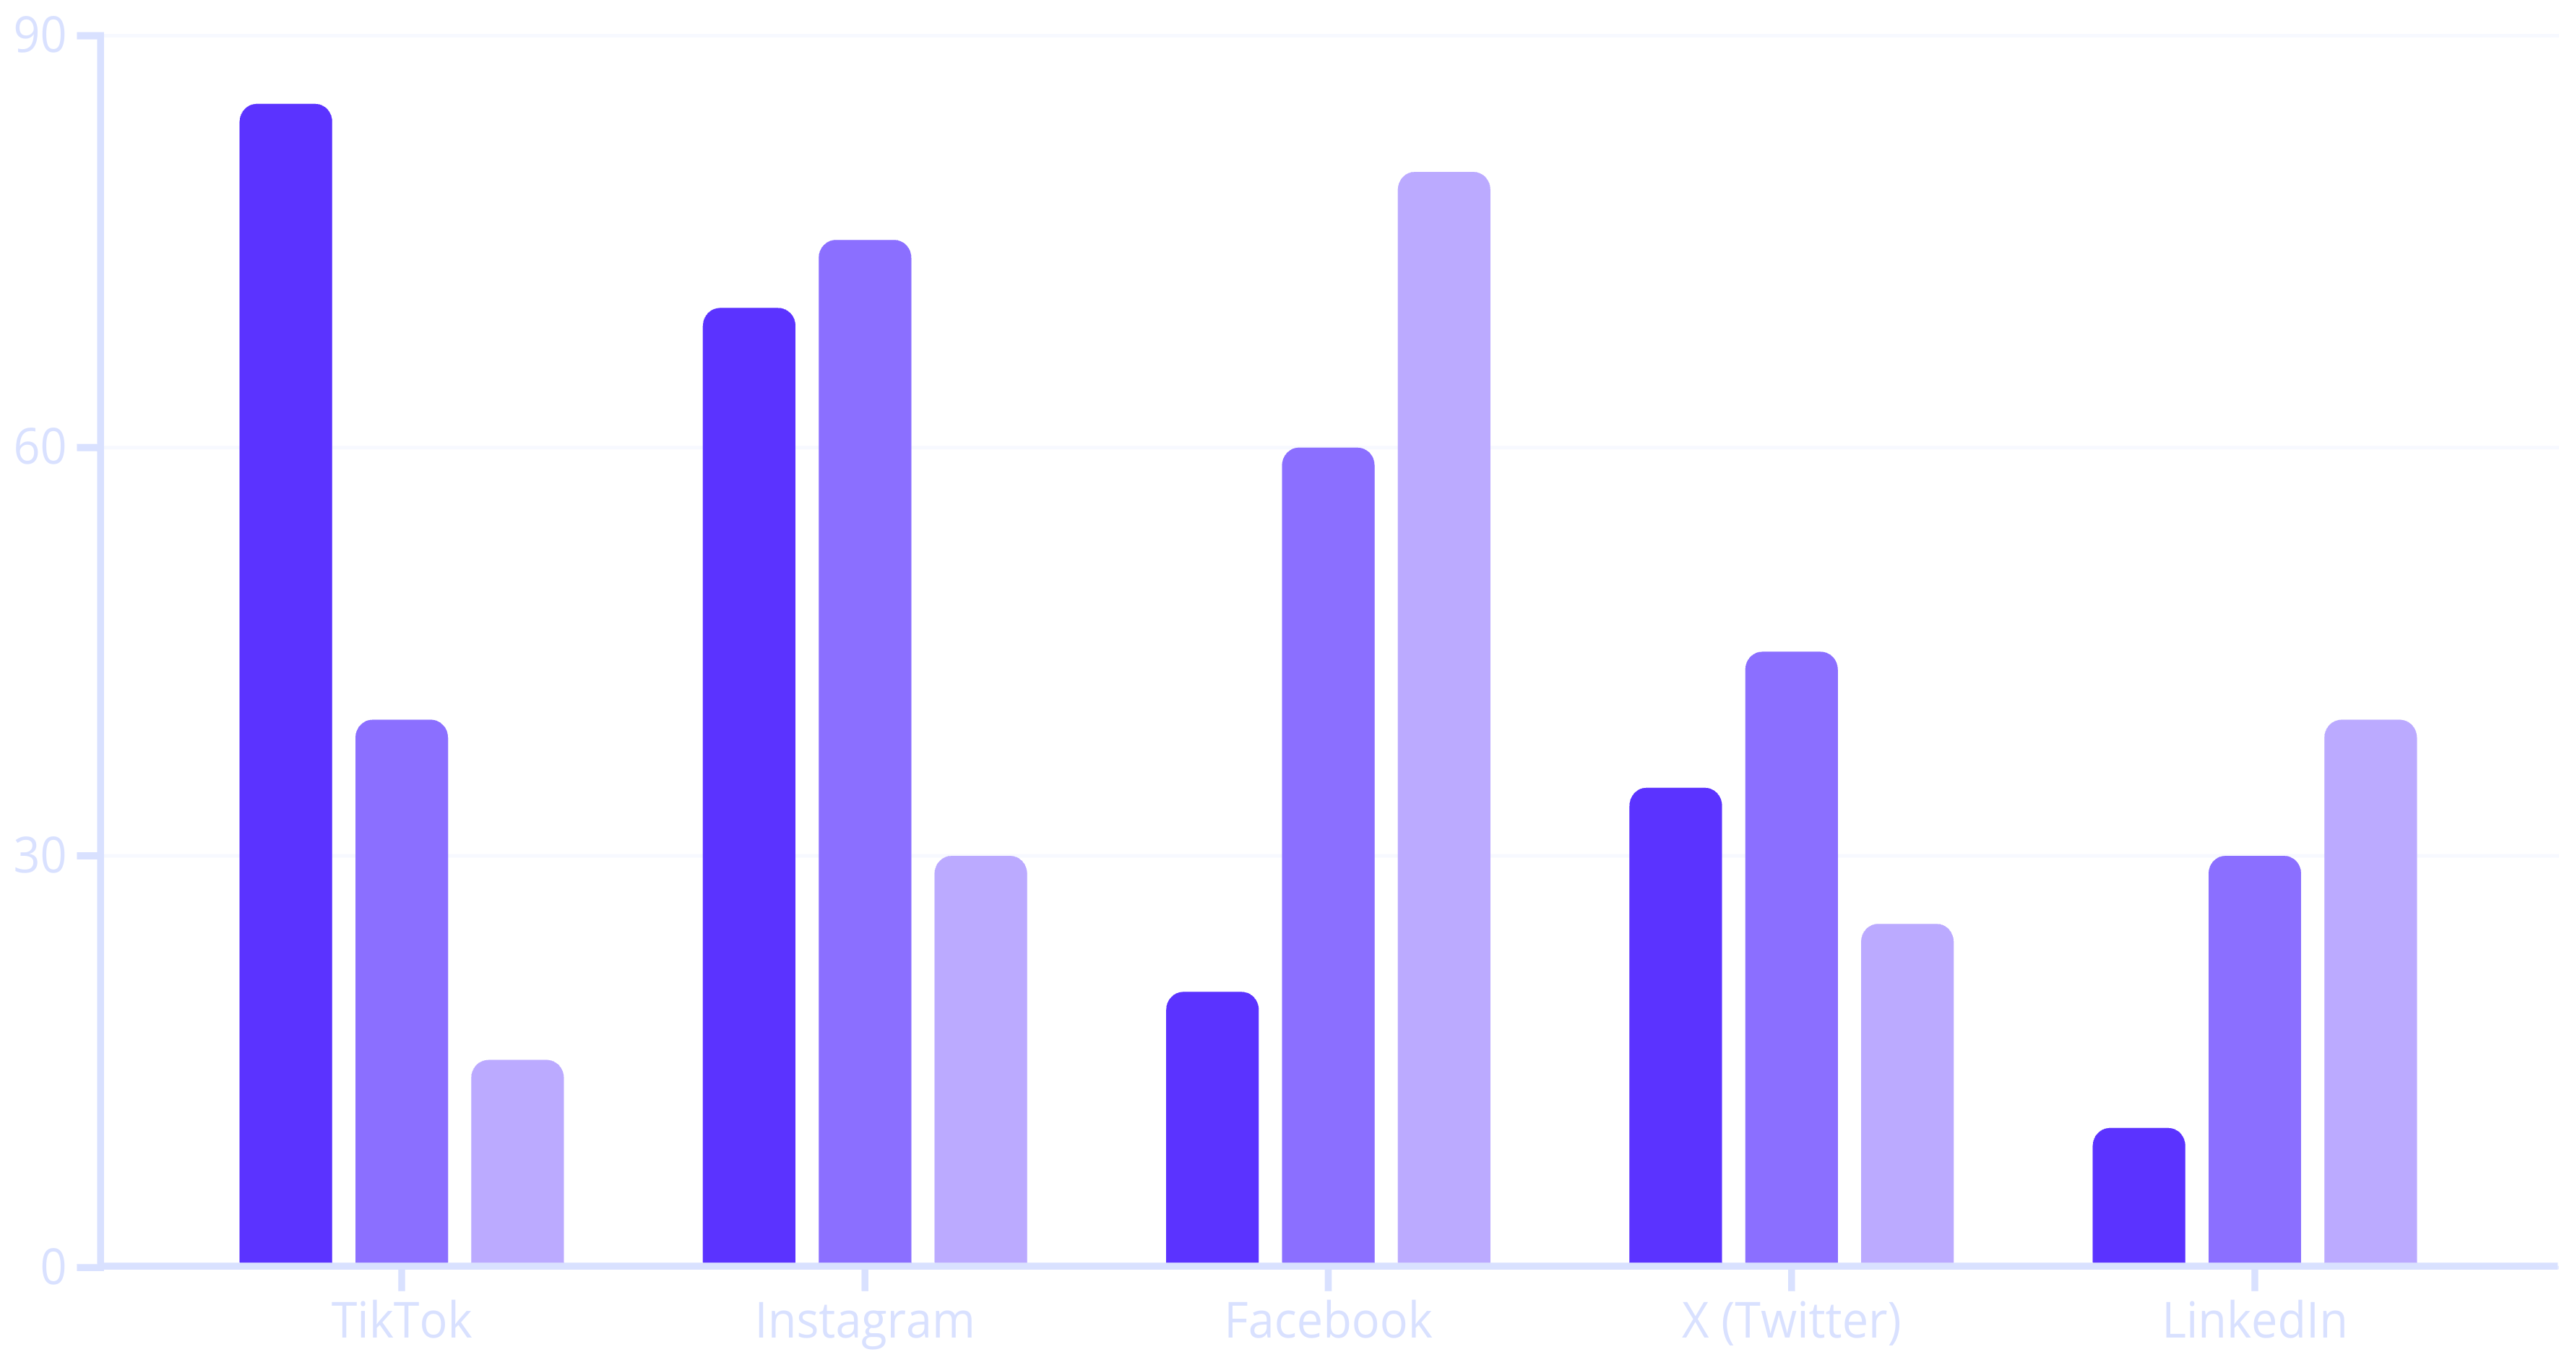
Analisi Esplorativa dei Dati (EDA)
Gen Z
Millennials
Gen X
L'analisi esplorativa ha rivelato che la Gen Z privilegia piattaforme visive e di breve formato come TikTok, mentre i Millennials mostrano un uso più bilanciato tra Instagram e Facebook. La Gen X mantiene una forte presenza su Facebook, utilizzandolo spesso per connessioni familiari e di comunità. Questi pattern sono chiaramente visibili nel grafico sopra.

Slide 7
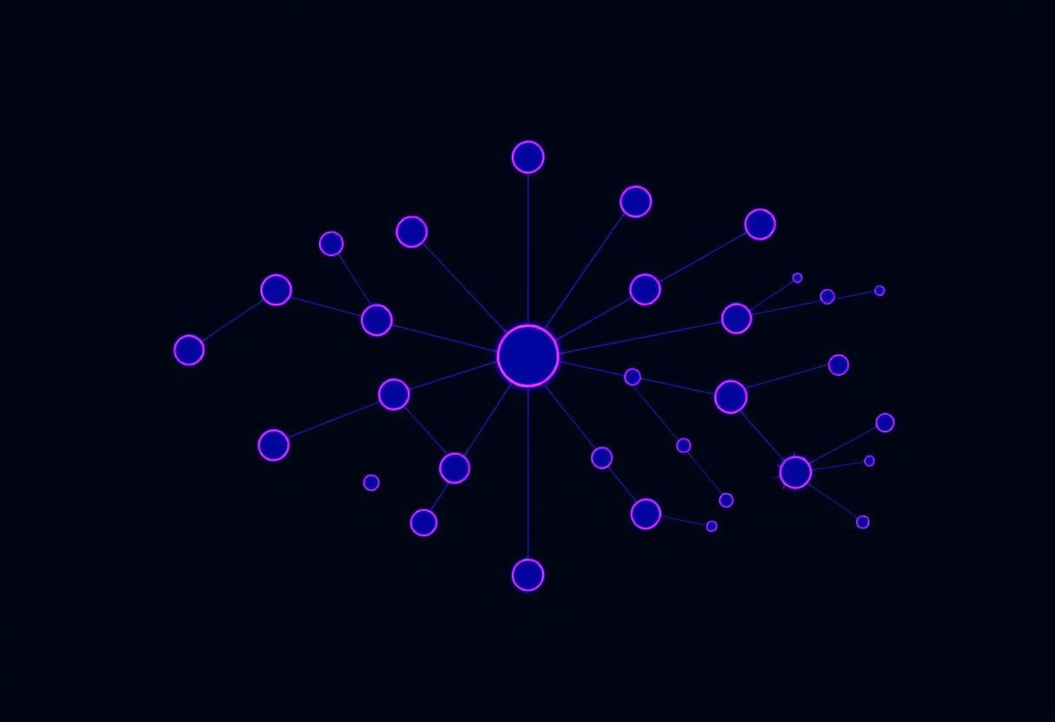
Modelli Predittivi: KNN e Decision Tree
K-Nearest Neighbors (KNN)
Il modello KNN è stato utilizzato per classificare gli utenti in base alla loro generazione, basandosi sulle loro abitudini di utilizzo dei social media. Ha dimostrato una buona capacità di raggruppamento con un'accuracy del 78%. Questo algoritmo non-parametrico si è rivelato efficace nel catturare le somiglianze tra utenti.
Decision Tree
Il modello Decision Tree ha fornito una classificazione più interpretabile, raggiungendo un'accuracy del 82%. Questo modello ha permesso di identificare le variabili più influenti nella distinzione tra le generazioni, come il tempo trascorso su TikTok per la Gen Z.
Entrambi i modelli hanno dimostrato l'esistenza di pattern distintivi nell'uso dei social media tra le generazioni, fornendo una base solida per future analisi più dettagliate. L'accuracy complessiva dei modelli sottolinea la robustezza delle nostre scoperte.

Slide 8
Conclusioni e Sviluppi Futuri
Insight Chiave
Sviluppi Futuri: Gen Alpha
Questa analisi ha confermato differenze sostanziali nell'uso dei social media tra Gen Z, Millennials e Gen X, sottolineando l'importanza di approcci mirati per ciascuna generazione.
Un'estensione naturale sarebbe includere la Gen Alpha, la cui interazione con i social media sta iniziando a delinearsi, per avere un quadro più completo e proiettato nel futuro.
Sviluppi Futuri: Analisi Longitudinale
Sviluppi Futuri: Regressione
Un'analisi longitudinale potrebbe tracciare come l'uso dei social media si evolve per ciascuna generazione nel tempo, offrendo insight sulle tendenze a lungo termine.
L'applicazione di modelli di regressione potrebbe prevedere l'impatto di variabili specifiche sull'engagement e sul tempo trascorso, approfondendo la comprensione delle dinamiche sottostanti.
Grazie per la vostra attenzione. Sono a disposizione per qualsiasi domanda.

